Slide 1
Sistema experto de biomédica
CLARISSA TUN
ERICK GUSTAVO LUGO JUAREZ
ZERÓN GARCÍA JUAN CARLOS

Slide 2
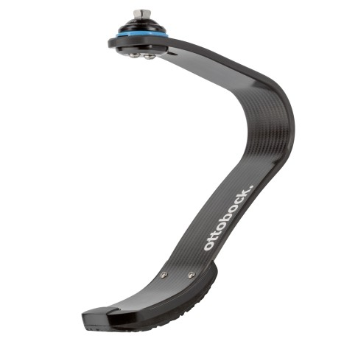
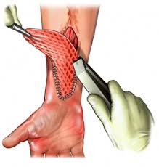
¿De qué trata?
El sistema experto realizado pretende resolver las necesidades de pacientes que necesiten alguna prótesis o tejido para la reconstrucción de alguna herida sufrida.
Se tuvieron que evaluar ciertos criterios para una consulta adecuada a las necesidades del paciente.

Slide 3
Criterios
Necesidad:
Prótesis
Tejido
Etapa de vida:
Niño
Adulto
Peso:
15-40Kg
41-120Kg
Extremidad:
Pierna Baja
Arriba Brazo
Anomalía:
Amputación
Lesión
Corte
Actividad Física:
Vigorosa
Moderada
Leve

Slide 4
Base de conocimiento
buscarResultado(Necesidad, Etapa, Peso, Extremidad, Anomalia, Actividad) :- necesidad(Solución, Necesidad), etapa(Solución, Etapa), peso(Solución, Peso), extremidad(Solución, Extremidad), anomalia(Solución, Anomalia), actividad(Solución, Actividad).

Slide 5
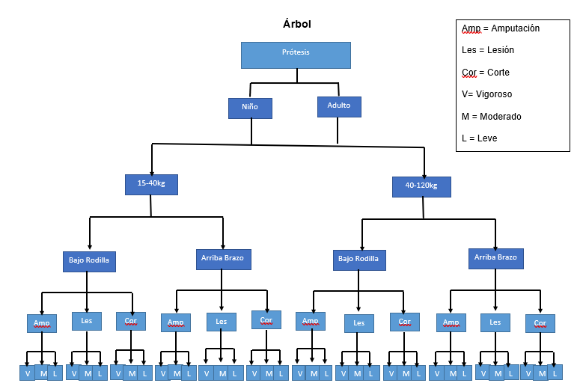

Slide 6
